Slide 1
Program Intel® AI dla pracowników
Moduł 3 – Co kryje w sobie AI?
Wersja: Szkoły zawodowe
Notes:
Witajcie ponownie w programie Intel® AI dla pracowników. Dziś przechodzimy do Modułu 3 – Co kryje w sobie AI?

Slide 2
Powtórka
Notes:
Zanim rozpoczniemy Moduł 3, przypomnijmy sobie to, czego nauczyliśmy się w poprzednim module.

Slide 3
Program
Co kryje w sobie AI?
Zabawa z aplikacją Teachable Machine
Notes:
Dziś skoncentrujemy się na dwóch obszarach.
Najpierw pomówimy o tym, co skrywa w sobie sztuczna inteligencja, korzystając z modelu AI o nazwie Perceptron.
Następnie przekonamy się, jak można użyć aplikacji Teachable Machine („maszyna zdolna do nauki”), aby wykonać proste zadanie rozpoznawania.

Slide 4
Czym jest sztuczna inteligencja (AI)?
Notes:
Czy znacie mechanizmy sprawiające, że aplikacja AI działa? Czy to MAGIA? A może logika liczb?
Co kryje w sobie AI? Sztuczna inteligencja obejmuje sieci neuronowe, systemy uczenia maszynowego, analizę predykcyjną, rozpoznawanie mowy, rozumienie języków naturalnych, a także wiele innych elementów.

Slide 5
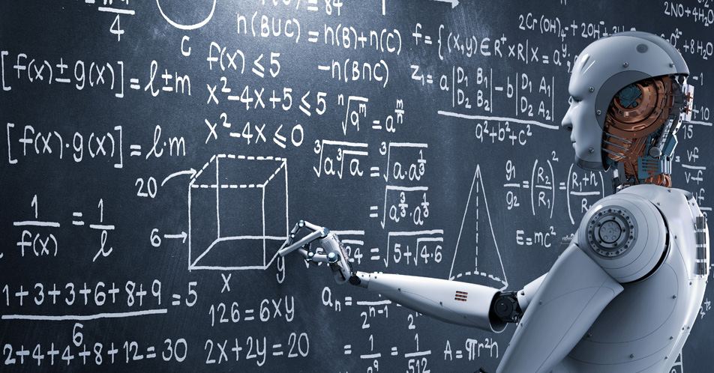
Jak działa sztuczna inteligencja?
[Obraz robota piszącego na tablicy]. Dostęp 9 października 2020: https://www.appian.com/blog/artificial-intelligence-going-mainstream-faster-think/
Notes:
Sztuczna inteligencja to nie magia. Opiera się na logice.
Na ilustracji widzicie wiele wzorów matematycznych. W taki sposób AI podejmuje decyzje: używa szeregi wzorów matematycznych, aby rozwiązać problem.
AI podejmuje logiczne decyzje na podstawie otrzymanych informacji.

Slide 6
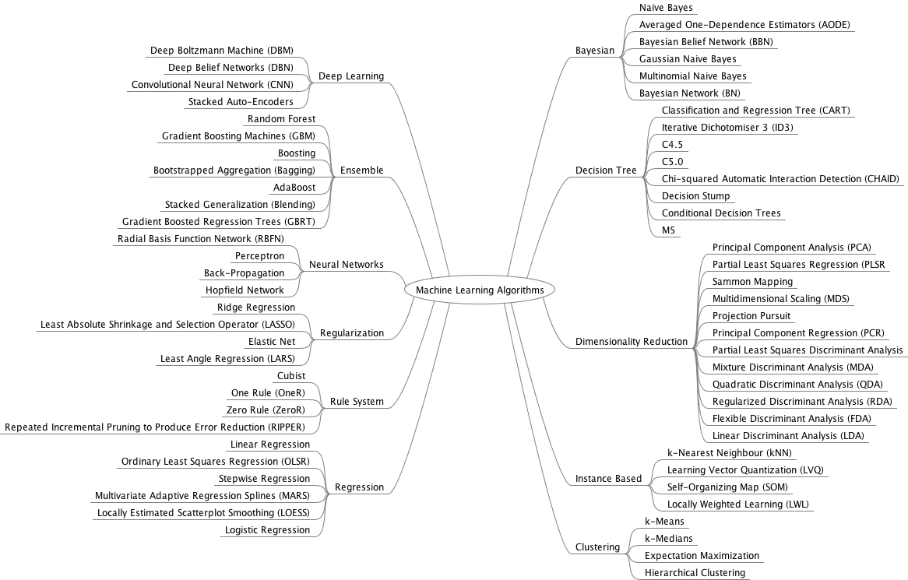
Typy modeli AI
[Obraz sieci algorytmu uczenia maszynowego]. Dostęp 9 października 2020: https://towardsdatascience.com/which-machine-learning-model-to-use-db5fdf37f3dd
Notes:
To jest część listy obejmującej dostępne modele sztucznej inteligencji.
Do popularnych modeli należą:
Drzewo decyzyjne. (Animacja po kliknięciu myszą.)
Regresja liniowa. (Animacja po kliknięciu myszą.)
Algorytm K najbliższych sąsiadów (KNS). (Animacja po kliknięciu myszą.)
Losowy las. (Animacja po kliknięciu myszą.)

Slide 7
Typy modeli AI
Perceptron
[Obraz sieci algorytmu uczenia maszynowego]. Dostęp 9 października 2020: https://towardsdatascience.com/which-machine-learning-model-to-use-db5fdf37f3dd
Notes:
To jest część listy obejmującej dostępne modele sztucznej inteligencji.
Dziś poznamy jeden model. Jest on bardzo prosty i nazywa się Perceptron.
Czy potraficie znaleźć perceptron na Ilustracji 1?
Uwaga do moderatora: W tabeli po lewej stronie, pod sieciami neuronowymi.
(Dla tego slajdu jest dostępna animacja.)

Slide 8




Jak AI podejmuje decyzje?
Czy mam kurtkę?
Czy mam parasol?
Czy teraz pada deszcz?
Jaka jest prognoza pogody na później?
brgfx[Image].Dostęp 9 października 2020: https://www.freepik.com/vectors/people
brgfx[Image].Dostęp 9 października 2020: https://www.freepik.com/vectors/green
brgfx[Image].Dostęp 9 października 2020: https://www.freepik.com/vectors/background
Jeśli chcesz pójść do parku, jak podejmujesz decyzję?
Notes:
Wyobraźmy sobie, że chcesz dziś pójść do parku. Jak przebiega twój proces myślowy? Co bierzesz pod uwagę?
Większość z nas chciałaby uniknąć zmoknięcia w deszczu. Są czynniki, które wpływają na twoją decyzję, czy pójść. Pierwsze pytanie, jakie przychodzi do głowy: „Czy wziąć kurtkę przeciwdeszczową?”
A następnie: „Czy zabrać parasol?”
Inne możliwe pytania: „Jaka jest teraz pogoda?”
A także: „Jaka będzie pogoda później, w ciągu dnia?”

Slide 9
Jak AI podejmuje decyzje?
Czy mam kurtkę?
Czy mam parasol?
Czy teraz pada deszcz?
Jaka jest prognoza pogody na później?
3.
4.
1.
2.
Jeśli chcesz pójść do parku, jak podejmujesz decyzję?
Notes:
To są czynniki, które mają wpływ na twoją decyzję o wyjściu do parku.
Ale nie wszystkie są równoważne. Niektóre czynniki są ważniejsze, a inne mniej ważne.
Które są ważniejsze?
Uszeregujmy je od najważniejszego do najmniej ważnego.
Dla mnie „teraz świeci słońce” jest ważniejsze niż „prognoza pogody na później”. „Kurtka” jest ważniejsza niż „parasol”. Możemy tak ustalić ranking w tym przykładzie.
Teraz przekształćmy to na perceptron.
(Dla tego slajdu jest dostępna animacja.)

Slide 10
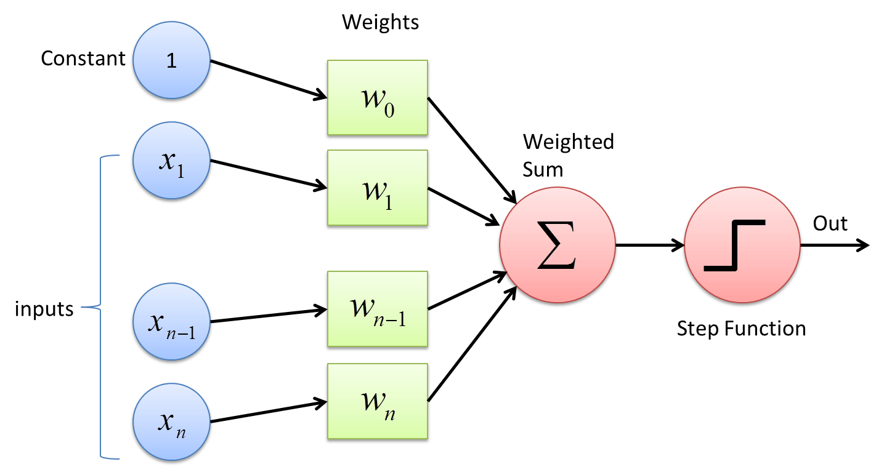
Czym jest perceptron?
[Obraz perceptronu]. Dostęp 9 października 2020: https://deepai.org/machine-learning-glossary-and-terms/perceptron
Notes:
Zanim wykorzystamy nasz przykład, dowiedzmy się, czym jest perceptron.
Perceptron to prosta logika.
Używając określonych warunków (danych wejściowych, czynników, powodów), wykonacie proste działanie arytmetyczne, a następnie na podstawie wyniku tego działania ustalicie, jakie są rezultaty.
Można zapisać to na tablicy, przeprowadzając uczestników przez cały proces krok po kroku (slajdy 10–13).
Więcej informacji znajduje się tutaj: https://medium.com/@jayeshbahire/perceptron-and-backpropagation-970d752f4e44

Slide 11
Czym jest perceptron?
[Obraz perceptronu]. Dostęp 9 października 2020: https://deepai.org/machine-learning-glossary-and-terms/perceptron
Dodaj wszystkie dane wejściowe (czynniki/warunki/elementy)
Notes:
W prostym modelu perceptron wystarczy dodać wszystkie dane wejściowe.
Na początek, zapytajmy, czym są „dane wejściowe” w perceptronie.
Czym są dane wejściowe? Są to czynniki, powody lub warunki uwzględniane w ramach procesu decyzyjnego.
W naszym przykładzie dane wejściowe to następujące czynniki: czym mam kurtkę, czy mam parasol, czy świeci słońce itd.
Dodamy wszystkie dane wejściowe (nazwiemy je X1, X2, X3 itd.)

Slide 12
Czym jest perceptron?
[Obraz perceptronu]. Dostęp 9 października 2020: https://deepai.org/machine-learning-glossary-and-terms/perceptron
Wprowadź wagi wskazujące ważność poszczególnych czynników
Notes:
Czynniki nie są sobie równe.
Niektóre są ważniejsze, a inne mniej ważne. Przyznajemy stopnie ważności (wagi) w oparciu o doświadczenie, preferencje i konkretną sytuację.
Dlatego właśnie wprowadzamy tutaj wagi. Ważniejszy czynnik będzie miał większą wagę. Oznaczamy je symbolem W.
Nasze dane wejściowe są teraz danymi ważonymi.
Dane ważone oznaczają dane wejściowe pomnożone przez swoje wagi, jak pokazuje wzór.

Slide 13
Czym jest perceptron?
[Obraz perceptronu]. Dostęp 9 października 2020: https://deepai.org/machine-learning-glossary-and-terms/perceptron
Wprowadź uprzedzenie, aby uzyskać decyzję „Tak” lub „Nie”
Notes:
Jeśli dodamy wszystkie dane wejściowe i wagi, suma zawsze będzie wartością dodatnią.
W przypadku prostej decyzji nie oznacza to ani „tak”, ani „nie”. Jeśli uznamy wartość dodatnią za „tak”, a wartość ujemną za „nie”, to nigdy nie dostaniemy odpowiedzi „nie”, bo wartość będzie zawsze dodatnia.
Musimy zapewnić możliwość sumy ujemnej. Po to wprowadzamy uprzedzenie (ang. bias, zwane też skrzywieniem lub przechyłem). Uprzedzenie pozwala nam obniżyć sumę. Na tym diagramie uprzedzenie jest oznaczone jako w0. Później w ćwiczeniu użyjemy symbolu WB. Zapamiętajcie to.

Slide 14
Czym jest perceptron?
[Obraz perceptronu]. Dostęp 9 października 2020: https://deepai.org/machine-learning-glossary-and-terms/perceptron
Jaki jest wynik? Wartość dodatnia = Tak; Wartość ujemna = Nie
Notes:
Co robimy po uzyskaniu wartości (z danych wejściowych i uprzedzenia)?
Ustalamy wynik na podstawie sumy ważonych danych wejściowych i ważonego uprzedzenia. Jeśli wynik jest dodatni, odpowiedź brzmi „Tak”. Jeśli wynik jest ujemny, odpowiedź brzmi „Nie”.
Zero (0) jest naszą wartością graniczną, czyli progiem. Jest to funkcja schodkowa. Wszystkie wartości poniżej progu będą przypisane nisko (= odpowiedź „Nie”), a wszystkie wartości powyżej progu będą przypisane wysoko (= odpowiedź „Tak”).

Slide 15
Przykład perceptronu (wyjście do parku)
X1
W1
X2
W2
Y
W3
X3
WB
W4
X4
B
Notes:
Wracając do wcześniejszego przykładu, mamy cztery czynniki (dane wejściowe).
Narysujmy perceptron z czterema czynnikami (X1, X2, X3, X4). (Animacja po kliknięciu myszą.)
Następnie mamy wagi tych czynników (od W1 do W3). (Animacja po kliknięciu myszą.)
Następnie mamy też uprzedzenie (B) i jego wagę (WB). (Animacja po kliknięciu myszą.)
Na koniec sumujemy wszystko, porównujemy z progiem i uzyskujemy wynik. (Animacja po kliknięciu myszą.)
(Dla tego slajdu jest dostępna animacja.)

Slide 16
Przykład perceptronu (wyjście do parku)
Czy mam kurtkę?
W1
Czy mam parasol?
W2
Y
W3
Czy teraz świeci słońce?
WB
W4
Jaka jest prognoza pogody na później?
B
Notes:
Wprowadzimy teraz nasze cztery czynniki jako dane wejściowe.
• Czy mam kurtkę?
• Czy mam parasol?
• Czy teraz świeci słońce?
• Jaka jest prognoza pogody na później?

Slide 17
Przykład perceptronu (wyjście do parku)
Czy mam kurtkę?
3.
Czy mam parasol?
4.
Y
1.
Czy teraz świeci słońce?
WB
2.
Jaka jest prognoza pogody na później?
B
Notes:
Teraz wprowadzimy wagi (stopnie ważności). Ważność nie przyda nam się jednak w obliczeniach.
Przypiszmy im zatem liczby. Jednocześnie przypiszemy też liczbę jako wagę uprzedzenia (WB).

Slide 18
Przykład perceptronu (wyjście do parku)
Czy mam kurtkę?
1,5
Czy mam parasol?
1,0
Y
3,0
Czy teraz świeci słońce?
4,0
2,5
Jaka jest prognoza pogody na później?
B
Notes:
Skąd wiemy, jakie powinny być wartości dla poszczególnych wag? Nie wiemy, jakie są rzeczywiste wagi (stopnie ważności). Ale możemy poczynić założenia.
Wartości dla wag mogą opierać się na doświadczeniu. Z doświadczenia wiemy, że jeśli świeci słońce, to najprawdopodobniej cały dzień będzie słoneczny, stąd wysoki stopień ważności tego czynnika.
Ale ważność może też wynikać z osobistej preferencji. Jedna osoba może ocenić dany czynnik jako ważniejszy, a inna osoba – jako mniej ważny. Na przykład, ktoś może przykładać większą wagę do prognozy pogody i uznać ten czynnik za istotniejszy.
Wartości ważonego uprzedzenia (WB) też wynikają z preferencji. Jeśli ktoś jest ostrożny, może podwyższyć wartość WB i skłaniać się do pozostania w domu, o ile nie będzie pewny, że utrzyma się ładna pogoda i nie spadnie deszcz. Z drugiej strony ktoś, kto nie boi się ryzyka, obniży wartość WB i będzie skłaniał się do wyjścia niezależnie od tego, jak aktualnie wygląda sytuacja. W tym przykładzie wybieramy wartość 4, bo chcemy być ostrożni.
Nie ma więc dobrych czy złych odpowiedzi, gdy przypisujemy wartości wagom. Ale pamiętajmy, że te wartości wpłyną na wynik, czyli na decyzję, aby wyjść albo zostać w domu. To dlatego każdy z nas może podjąć inną decyzję, choć sytuacja wyjściowa jest taka sama.

Slide 19
Przykład perceptronu (wyjście do parku)
TAK
Czy mam kurtkę?
1,5
1
Czy mam parasol?
1,0
NIE
0
Y
3,0
Czy teraz świeci słońce?
TAK
1
4,0
2,5
1
Jaka jest prognoza pogody na później?
B
0
NIE
Scenariusz nr 1
Notes:
W tym przykładzie załóżmy, że: Mam kurtkę, nie mam parasola, świeci teraz słońce i prognoza zapowiada deszcz.
Zamieniamy „tak” i „nie” na liczby: 1 i 0. Uprzedzenie zawsze oznaczamy liczbą 1.

Slide 20
Przykład perceptronu (wyjście do parku)
TAK
Czy mam kurtkę?
1,5
1
Czy mam parasol?
1,0
NIE
Wynik = (1 x 1,5 ) + (0 x 1,0) + (1 x 3,0) + (0 x 2,5) – (1 x 4,0)
Wynik = 0,5
0
Y
3,0
Czy teraz świeci słońce?
TAK
1
4,0
2,5
1
Jaka jest prognoza pogody na później?
B
0
NIE
Scenariusz nr 1
Notes:
Obliczenie daje wynik 0,5.
Jest to wynik powyżej progu (czyli powyżej zera), co oznacza, że wychodzę do parku.

Slide 21
Przykład perceptronu (wyjście do parku)
NIE
Czy mam kurtkę?
1,5
1
Czy mam parasol?
1,0
TAK
0
Y
3,0
1
Czy teraz świeci słońce?
NIE
4,0
2,5
1
Jaka jest prognoza pogody na później?
B
0
TAK
Scenariusz nr 2
Notes:
Weźmy teraz inny przykład.
W tym przykładzie załóżmy, że: Nie mam kurtki, mam parasol, świeci teraz słońce i prognoza zapowiada ładną pogodę.
Zamieniamy „tak” i „nie” na liczby: 1 i 0. Uprzedzenie = 1.

Slide 22
Przykład perceptronu (wyjście do parku)
NIE
Czy mam kurtkę?
1,5
1
Czy mam parasol?
1,0
TAK
Wynik = (0 x 1,5 ) + (1 x 1,0) + (0 x 3,0) + (1 x 2,5) – (1 x 4,0)
Wynik = - 0,5
0
Y
3,0
1
Czy teraz świeci słońce?
NIE
4,0
2,5
1
Jaka jest prognoza pogody na później?
B
0
TAK
Scenariusz nr 2
Notes:
Obliczenie daje wynik -0,5.
Jest to wynik poniżej progu (czyli poniżej zera), co oznacza, że nie wychodzę do parku.

Slide 23
Zadanie grupowe
Czy zagrać dziś w koszykówkę?
Czy uczyć się do sprawdzaniu z matematyki?
Czy obejrzeć film na Netflixie?
Zastosujcie perceptron do tych przykładów
Notes:
Mamy za sobą proste ćwiczenie. Teraz wasza kolej. Podzielcie się na 4 grupy. Wykonacie teraz podobne zadanie. Ustalcie czynniki istotne dla waszego problemu, przypiszcie im stopnie ważności (wagi), zsumujcie je, a na koniec ustalcie, jaką podejmujecie decyzję w oparciu o wartość graniczną (próg). Macie 15 minut na wszystkie 3 pytania.
(W razie potrzeby wyświetl slajd 17.)

Slide 24
Prezentacja grupowa
Czy zagrać dziś w koszykówkę?
Czy uczyć się do sprawdzaniu z matematyki?
Czy obejrzeć film na Netflixie?
Zastosujcie perceptron do tych przykładów
Notes:
Każda grupa ma 3 minuty na omówienie naszych trzech pytań.
Zaczyna grupa 1.
(Ta sama sekwencja dla każdej grupy.)

Slide 25
Modyfikacja działania prostej aplikacji AI
Notes:
Czy wszyscy wiedzą, jak korzystać z perceptronu w podejmowaniu decyzji?
Teraz pora na zabawę. Będziemy pracować nad prostą aplikacją sztucznej inteligencji.

Slide 27
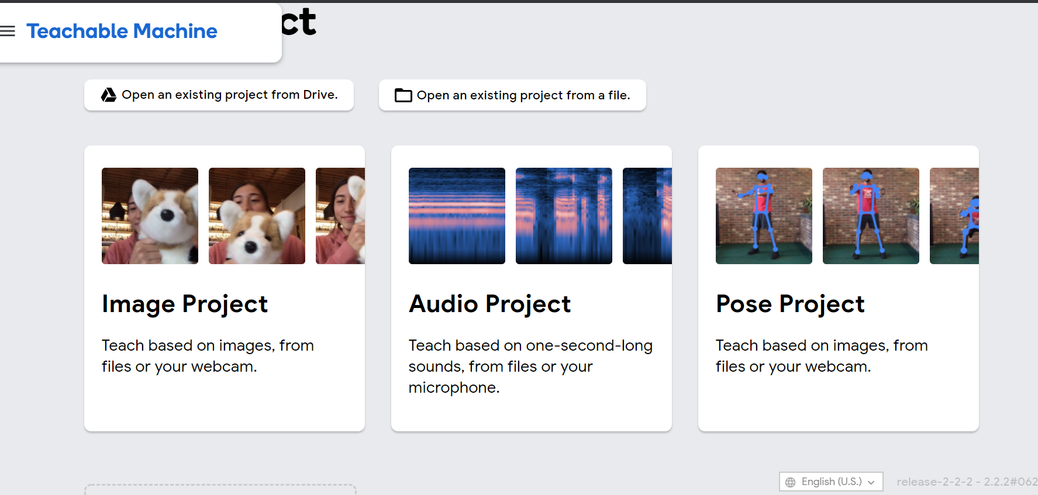

Slide 28
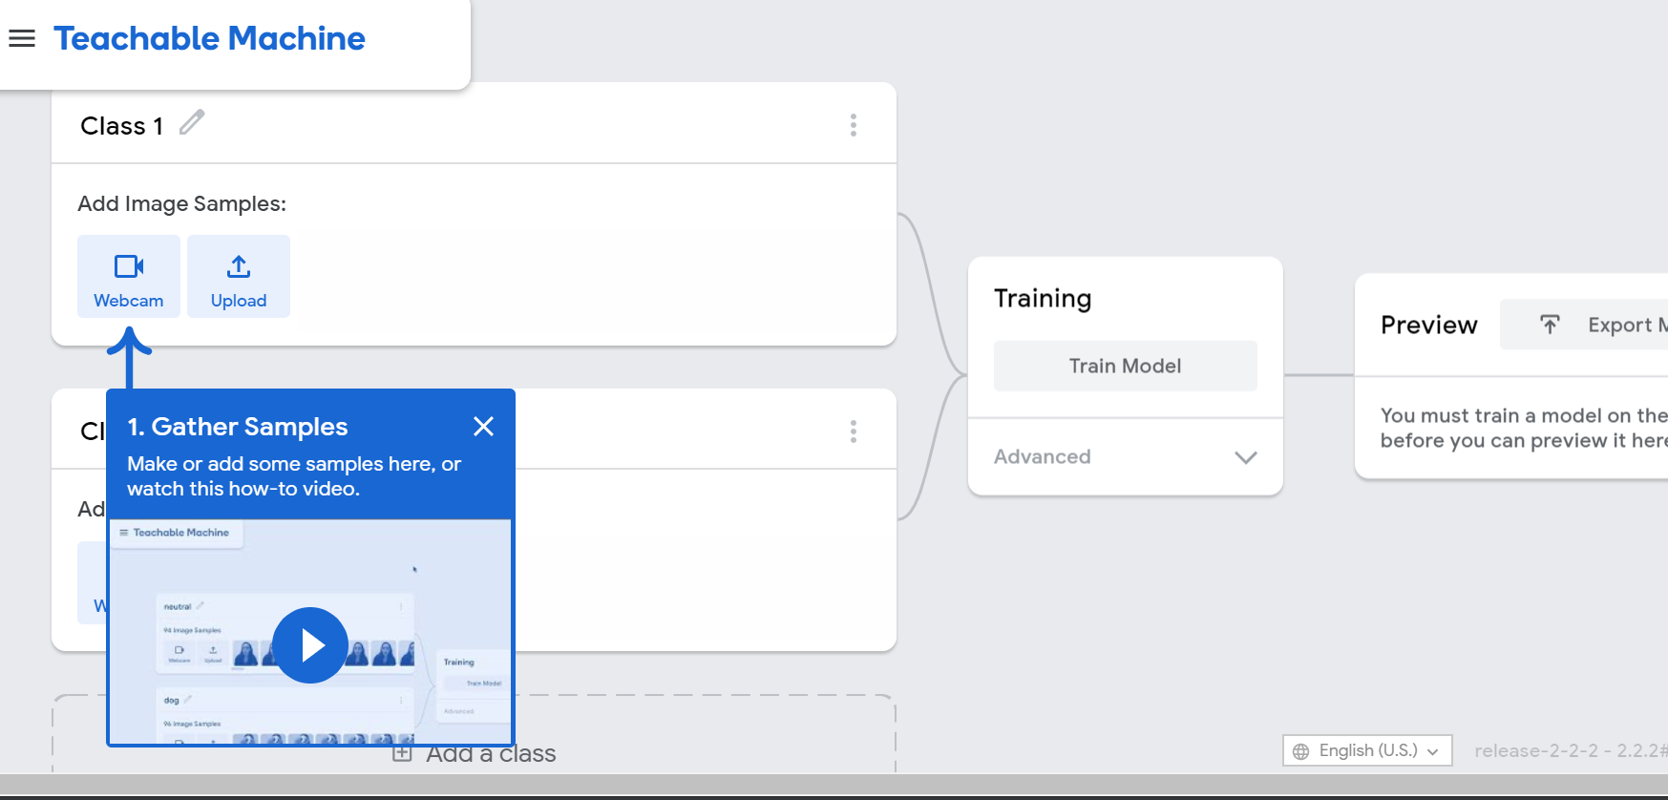
Teachable Machine
Krok 2: Zmień nazwę „Class 1”
Notes:
Zmień nazwę „Class 1” na „Niebieski długopis”.

Slide 29
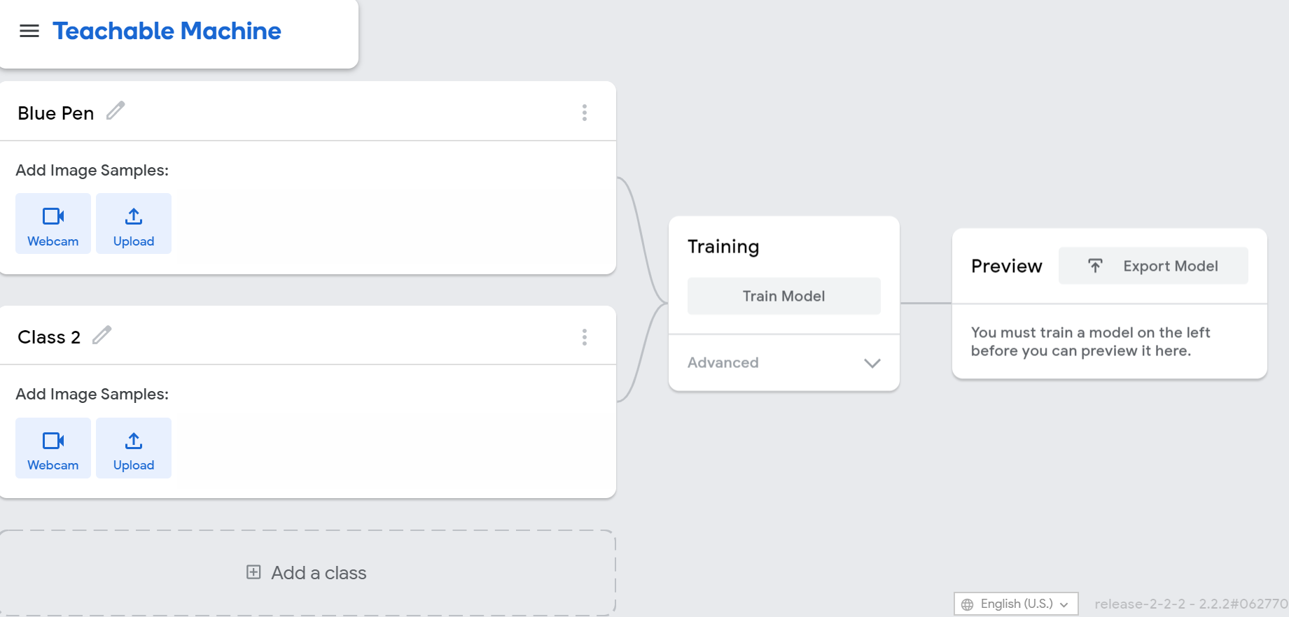
Teachable Machine
Krok 3: Wybierz „Webcam”
Notes:
Aby wybrać obrazy (polecenie „Add Image Samples”), użyjemy kamery internetowej do pozyskania obrazów niebieskiego długopisu.

Slide 30
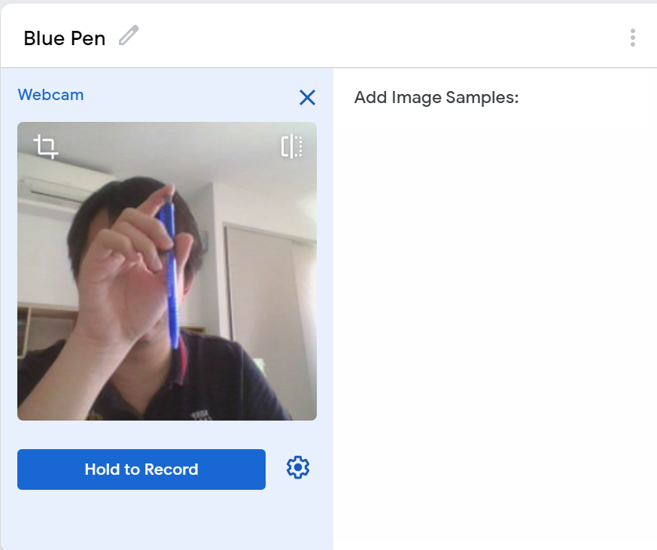
Teachable Machine
Krok 4: Kliknij „Hold to record”
Notes:
Kliknij polecenie „Hold to record” (Zapisz). Zapisywane są obrazy.
Najlepiej pozyskać co najmniej 50 obrazów. Obrazy muszą się różnić między sobą, więc należy obracać długopis pod różnymi kątami.
Na koniec trzeba odkliknąć i zamknąć okno (X).

Slide 31
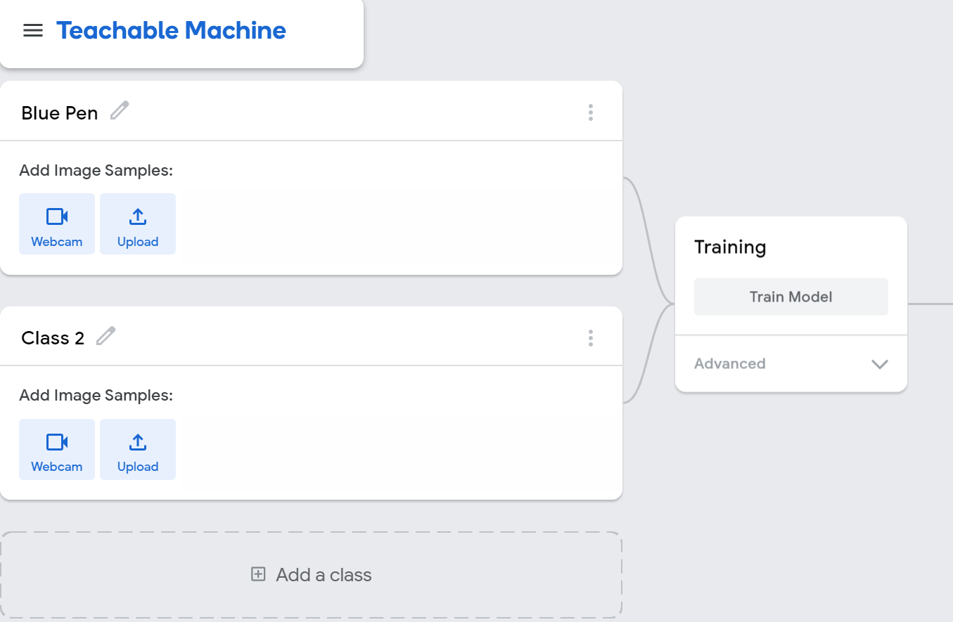
Teachable Machine
Krok 5: Powtórz kroki 2–4 dla „Class 2”
Notes:
Teraz powtórz kroki 2–4 dla klasy 2. Zmienimy nazwę „Class 2” na „Czerwony długopis”. Użyj kamery internetowej, aby pozyskać obrazy czerwonego długopisu.

Slide 32
Teachable Machine
Krok 6: Powtórz kroki 2–4 dla „Add a class” (Dodaj klasę)
Notes:
Teraz znów powtarzamy kroki 2–4. Tym razem obrazy nie przedstawiają żadnego długopisu.
Robimy po prostu zdjęcia tła.

Slide 33
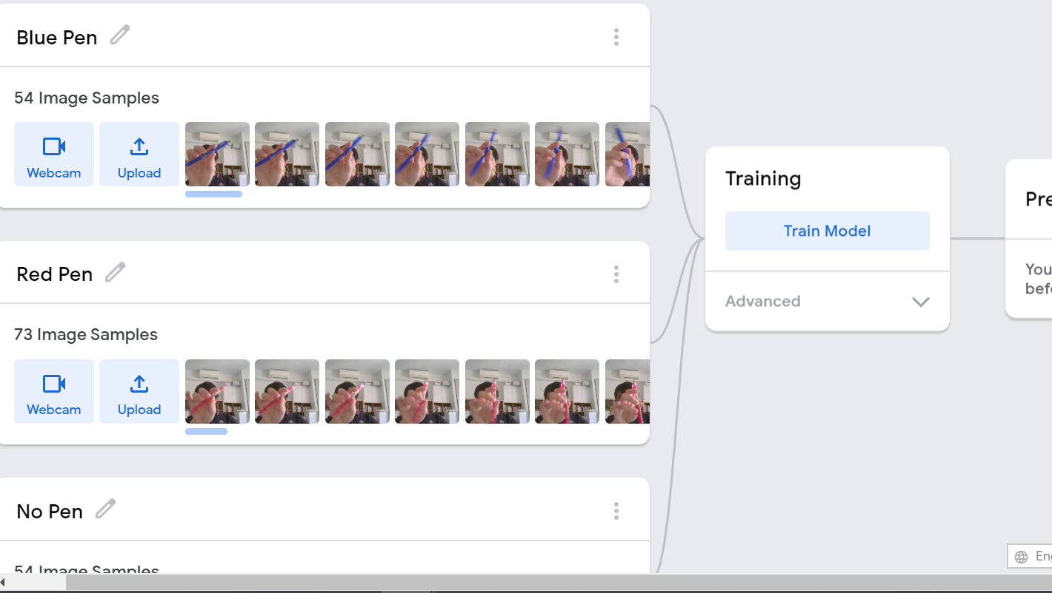
Teachable Machine
Krok 7: Kliknij „Train Model”
Notes:
Zamknij okno kamery internetowej.
Kliknij polecenie „Train model” (Trenuj model). Wyświetli się komunikat „preparing training data” (przygotowywanie danych trenowania).

Slide 34
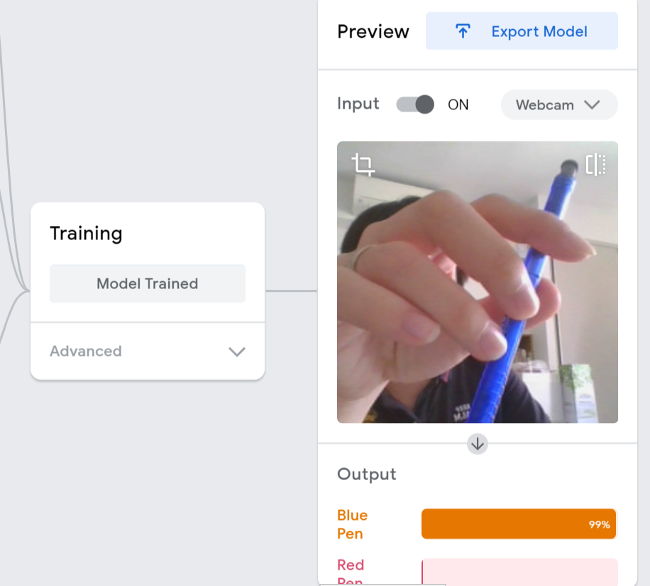
Teachable Machine
Notes:
Po zakończonym trenowaniu kamera internetowa musi być włączona, abyśmy mogli zobaczyć podgląd modelu. Można przetestować model, pokazując mu czerwony lub niebieski długopis.

Slide 35
Teachable Machine: zadanie grupowe
Maska – Bez maski
Rozpoznawanie twarzy
Modele telefonu
Przybory
Modele Teachable Machine w grupach
Notes:
Podzielę was teraz na grupy.
Pierwsza grupa będzie wykrywać maskę. Wasz model będzie wykrywał, czy osoba ma na sobie maskę.
Druga grupa będzie wykrywać dwie różne twarze.
Trzecia grupa będzie wykrywać różne modele telefonu. Na przykład iPhone, Samsung itd.
Czwarta grupa będzie wykrywać różne przybory, np. książki, długopisy itp.
Macie 15 minut.
Wyniki mogą się różnić. Jeśli wyniki nie są zadowalające, uczestnicy mogą powtórzyć eksperyment, używając innych obrazów.

Slide 36
Teachable Machine: zadanie grupowe
Maska – Bez maski
Rozpoznawanie twarzy
Modele telefonu
Przybory
Modele Teachable Machine w innych grupach
Notes:
Czas dobiegł końca. Przez następne 15 minut zobaczcie, jakie modele utworzyły pozostałe grupy.

Slide 37
Refleksja
Jak działa AI?
Jak działa perceptron?
Czym jest Teachable Machine?
Jak utworzyć model za pomocą Teachable Machine?
Notes:
Podsumujmy to, czego się dziś nauczyliśmy.
Wiemy już, w jaki sposób działa sztuczna inteligencja. Wiemy też, że może ona podejmować decyzje na wiele sposobów. Poznaliśmy podstawowy model AI.
Czy pamiętacie, jak nazywa się podstawowy model AI, którego dziś używaliśmy? (Perceptron)
Potrafimy też korzystać z aplikacji Teachable Machine do wykonywania prostych zadań. Jak widzieliście, Teachable Machine umie rozpoznawać różne rzeczy. Na przykład: czy osoba nosi maskę. Może też wykrywać, czy długopis jest niebieskie, czy czerwony itp.
Możecie na własną rękę sprawdzić, jak jeszcze można zastosować Teachable Machine w naszym codziennym życiu.

Slide 38
Notes:
Dziękuję za wasze dzisiejsze zaangażowanie. Do zobaczenia na następnej sesji.

